Slide 1
«Никто не забыт, ничто не забыто!!!
Ленточка памяти
«Помним, гордимся, чтим!!!»
Участники проекта: воспитанники ОДЮЦРФКС
Руководитель проекта: Мещерякова С.М.

Slide 2
Празднование Дня Победы уже давно стало традицией в нашей стране. Как всем известно, любые традиции имеют свой психологический смысл. Именно через традиции из поколение в поколение передаются установки, морально-нравственные ценности, знания и убеждения.
Празднование 9 мая дает нам почувствовать принадлежность к стране, оно дает нам почувствовать себя членом российского общества, почувствовать, что ты не один. Через этот праздник прививается чувство патриотизма, любви к родине, понятие того, что есть «хорошо», а что «плохо».
Никто не должен забывать всех ужасов Великой Отечественной войны. Ту цену, которые отдали сотни людей в этой борьбе. Забыть - это значит предать настоящее и прошлое. Наша задача сейчас - это помнить и чтить память тех людей, благодаря которым мы можем находиться здесь.
У времени есть своя память- история. И мы должны помнить…

Slide 3
Мы,
правнуки героев Великой отечественной войны, присоединяемся к этой прекрасной традиции – Празднование Дня победы!
Организовали свою ленточку памяти:
«Помним, гордимся, чтим!»
Эта память – верьте, люди, - Всей земле нужна. Если мы войну забудем, Вновь придёт война.

Slide 4
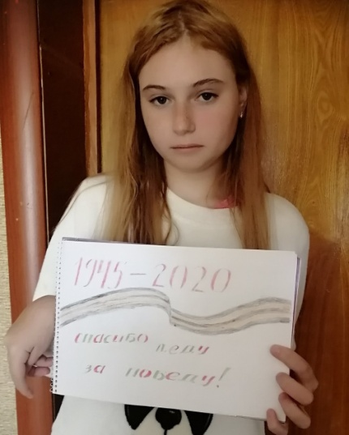
Помним, гордимся, чтим!

Slide 5
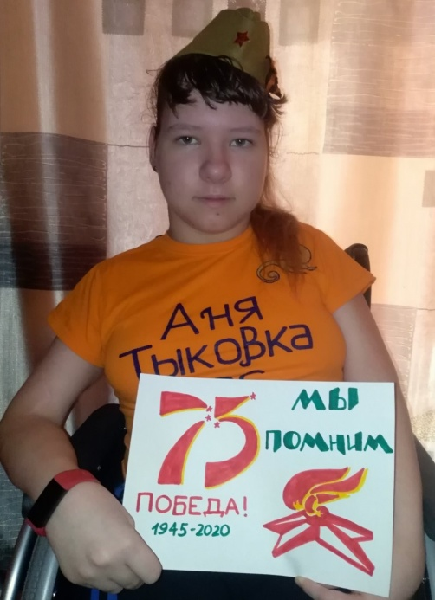
Помним, гордимся, чтим!

Slide 6
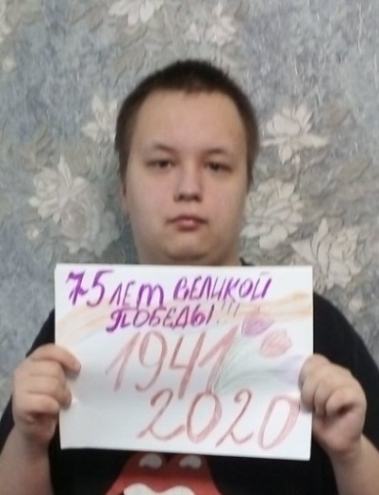
Помним, гордимся, чтим!

Slide 7
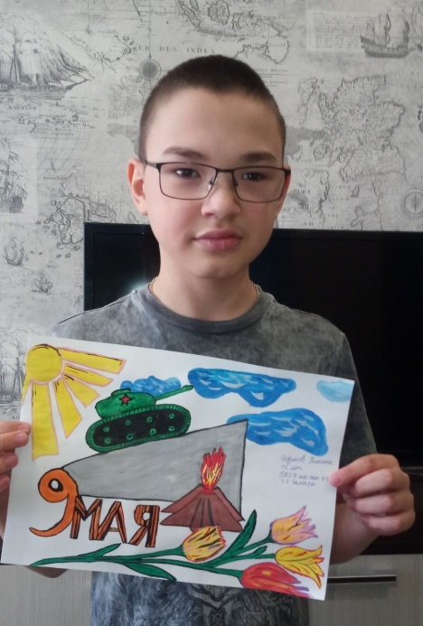
Помним, гордимся, чтим!

Slide 8
Помним, гордимся, чтим!

Slide 9
Помните! Через века, через года,– помните! О тех, кто уже не придёт никогда, – помните!

